Slide 1
ILMASTONMUUTOS
Yhteinen ympäristö
BI4

Slide 2
Kuinka ilmasto muodostuu?
Etäisyys päiväntasaajasta → peruslämpö
Merivirrat ja tuulet → lämmön hienosäätö
Korkeus merenpinnasta → viilentävä vaikutus
Meren läheisyys → sateisuus (lämmin merivirta) ja kuivuus (kylmä merivirta/sijainti sisämaassa)
Vuoristojen vaikutus → sateisuus (rannikon puoleinen sivu) ja kuivuus (vuoriston suojapuoli)
Kasvihuoneilmiön vaikutus

Slide 3
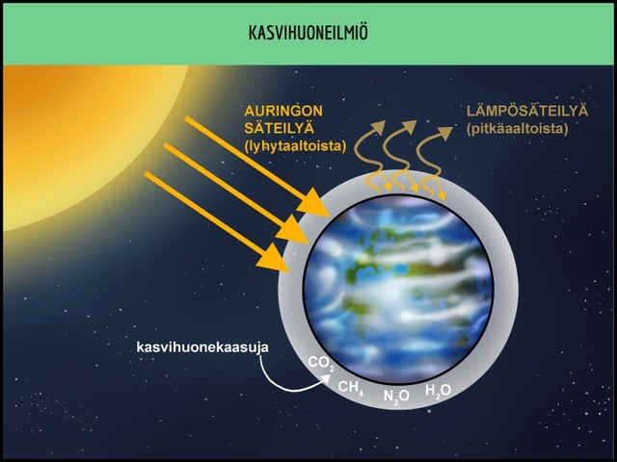

Slide 4
Ilmasto on aina muuttunut, mutta nyt muutos on nopeampaa kuin koskaan
Ilmasto on kautta aikojen vaihdellut jääkausista lämpökausiin
Luonnollisia muutoksia ilmastossa aiheuttavat:
Litosfäärilaattojen liikkeet → vuoristojen synty, mannerten koko ja niiden sijainti vaikuttavat merivirtoihin sekä tuuliin
Maan kiertoradan muodon vaihtelu 100 000 vuoden välein (pyöreä → soikea)
Maan akselin kaltevuuden muutos 40 000 vuoden välein (21,6° - 24,5°)
Maan akselin hyrräliike 22 000 vuoden välein
Auringon aktiivisuuden vaihtelu 10 vuoden välein
Ilmakehän kaasukoostumuksen vaihtelu (mm. tulivuorten tuhka)

Slide 5
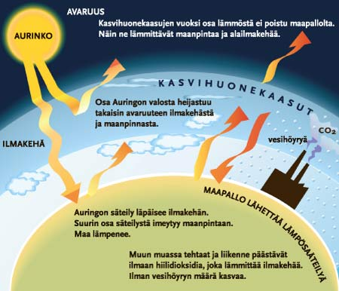
Ihmisen vaikutus ilmastonmuutokseen
Huoli kasvihuoneilmiön voimistumisesta, jonka suurin aiheuttaja on ihminen → ilmaston äkillinen lämpeneminen
Hiilidioksidi, typen oksidit, vesihöyry, metaani merkittävimmät kasvihuonekaasut, joita syntyy teollisuuden ja liikenteen päästöistä
Ilman luonnollista kasvihuoneilmiötä maan keskilämpötila olisi -18°C! (nyt +15°C)

Slide 6
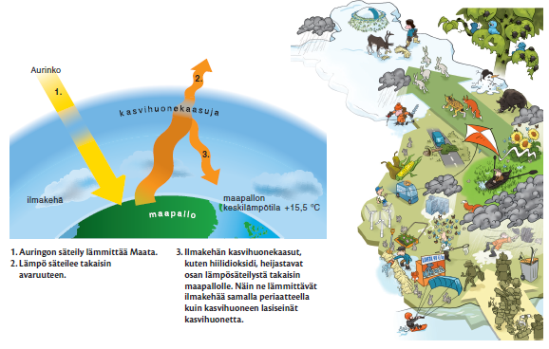

Slide 7
ILMASTONMUUTOS
= Alailmakehän lämpeneminen, joka johtuu kasvihuonekaasujen (mm. CO₂, metaani, vesihöyry) lisääntymisestä ilmakehässä
Syitä ilmastonmuutokseen:
  Ilmakehän kohonneet kasvihuonekaasupitoisuudet, erityisesti hiilidioksidipitoisuus
    CO2 -pitoisuutta lisäävät fossiilisten polttoaineiden käyttö sekä kasvillisuuden väheneminen
Ilmastonmuutoksen ehkäisy
  Fossiilisten polttoaineiden käytön vähentäminen:
    Henkilöautoliikenteen vähentäminen
    Energiansäästö
    Sähköntuotannon lisääminen uusiutuvilla energiamuodoilla
    Ilmastosopimukset
  Kasvillisuuden lisääminen esim. istuttamalla puita

Slide 8
Ilmastonmuutoksen vaikutuksia maailmalla
Merenpinnan tason kohoaminen
Äärimmäisten sääilmiöiden lisääntyminen
Kuivien kausien lisääntyminen → satojen määrä vähenee → nälänhätä
Valtamerten happamoituminen (sitovat enemmän hiilidioksidia)
Tautien leviäminen uusille alueille

Slide 9
Ilmastonmuutostehtäviä
Tutustu CO2-raporttiin ilmastonmuutoksesta.
Miten perheesi voisi osaltaan vähentää ilmastonmuutoksen voimistumista?
Miten ilmastonmuutos tulee nykytietämyksen mukaan vaikuttamaan Suomessa ja maailmanlaajuisesti?
Ilmastonmuutosta pyritään mm. hillitsemään erilaisilla kansainvälisillä sopimuksilla. Mikä on IPCC, Kioton sopimus ja päästökauppa?
Mikä on kasvihuoneilmiö?

